Slide 1
Predlog zakonske ureditve proizvajalčeve razširjene odgovornosti (PRO)

Slide 2
RAZLOGI ZA SPREMEMBE UREDITVE PRO
Zagotovitev:
poenotenega, boljšega in jasnejšega zakonodajnega okolja,
ustreznega institucionalnega okvira za izvajanje PRO,
večje učinkovitosti sistemov PRO in
prenosa zahtev krovne direktive o odpadkih glede minimalnih zahtev za sisteme PRO, v pravni red RS.
Bistvene spremembe:
Pogoji za nosilca skupnega izpolnjevanja PRO, uveljavitev dovoljenja za izvajanje PRO, uveljavitev koordinacijskega telesa in informacijskega sistema o PRO.
Uveljavitev z novim podpoglavjem ZVO - 1K:
„Sistem proizvajalčeve razširjene odgovornosti“

Slide 3
Sistem PRO
Proizvajalcu proizvodov za katere velja PRO je določena obveznost upoštevanja vseh prepovedi, zahtev in drugih pravil ravnanja, da se zagotovi ravnanje z odpadki iz proizvodov ter vseh obveznosti, določenih v okviru sistema PRO.
Vladi je dana pristojnost za določitev proizvodov in proizvajalcev za katere velja PRO.

Slide 4
Obveznosti proizvajalca, za katerega velja PRO
Zagotavljanje ravnanja z odpadki iz proizvodov, doseganje okoljskih ciljev, informiranje in obveščanje, posredovanje podatkov o proizvodih danih na trg v RS ter zbranih in obdelanih odpadkih iz proizvodov.
Vsi proizvajalci istovrstnih proizvodov so skupaj finančno in organizacijsko odgovorni, da se zberejo in obdelajo vsi odpadki iz teh proizvodov, ki nastanejo na območju RS. Pri tem je delež obveznosti posameznega proizvajalca v zvezi z odpadki enak deležu proizvodov, ki ga ima pri dajanju proizvodov na trg v RS.
Proizvajalec lahko izpolnjuje obveznosti v obliki skupnega izpolnjevanja obveznosti ali samostojno. Skupne zahteve: pridobitev dovoljenja, načrt izpolnjevanja obveznosti, računovodsko evidentiranje, kakovost podatkov, zagotovitev finančnega jamstva.
Vlada lahko določi izpolnjevanje obveznosti PRO samo v okviru skupnega izpolnjevanja obveznosti.

Slide 5
Stroški proizvajalca
Proizvajalec v celoti krije stroške izpolnjevanja njegove obveznosti sistema PRO.
Proizvajalec v sorazmernem deležu z njegovim deležem pri dajanju proizvodov na trg krije stroške izpolnjevanja obveznosti za vse odpadke iz istovrstnih proizvodov, ki nastajajo v RS.
Vlada lahko določi morebitne izjeme glede obsega stroškov.

Slide 6
Skupno izpolnjevanje obveznosti
Skupno izpolnjevanje obveznosti v imenu proizvajalcev izvaja „Organizacija za skupno izpolnjevanje PRO za odpadke iz teh proizvodov“.
Organizacija
Pravna oseba s sedežem v Republiki Sloveniji, ustanovljena z namenom, da za proizvajalce določenih istovrstnih proizvodov zagotavlja skupno izpolnjevanje obveznosti kot nepridobitno dejavnost.
Ustanovijo jo in imajo v lasti le proizvajalci določenih istovrstnih proizvodov s sedežem v Republiki Sloveniji, izpolnjevanje obveznosti lahko izvaja samo za odpadke iz ene vrste proizvodov.

Slide 7
Organizacija
Ne sme opravljati nobene dejavnosti, ki ni zvezana z izpolnjevanjem obveznosti PRO.
Ustanovitelj ali lastnik ne smeta biti: oseba ki ravna z odpadki, neposredno ali posredno kapitalsko povezana z osebo, ki ravna z odpadki, neposredno ali posredno kapitalsko povezana z drugo organizacijo.
Obveznosti organizacije
Za pridružene proizvajalce mora zagotavljati izpolnjevanje njihovih obveznosti sistema PRO.
Izpolnjevanje obveznosti za ravnanje z odpadki iz proizvodov, ki nastanejo na območju Republike Slovenije, mora zagotoviti v deležu, ki je enak vsoti predpisanih deležev obveznosti posameznih pridruženih proizvajalcev.

Slide 8
Delovanje organizacije
Sklepanje pogodb s proizvajalci na enoten način in pod enakimi pogoji.
Zagotoviti mora finančno jamstvo v skladu s 115. členom ZVO.
Zaračunavanje stroškov proizvajalcem na predpisan način.
Morebitni dobiček mora uporabiti le za izvajanje dejavnosti in ukrepov za skupno izpolnjevanje obveznosti.
Osebe, ki zanjo izvajajo zbiranje in obdelavo odpadkov mora izbirati na podlagi javnega poziva.
Vzpostavljen mora imeti sistem nadzora nad svojim finančnim poslovanjem in kakovostjo podatkov.
Javno mora objavljati predpisane relevantne informacije in redno preverjati točnost in pravilnost podatkov o količini proizvodov danih na trg s strani pridruženih proizvajalcev.
Ministrstvu mora enkrat letno poročati o izpolnjevanju obveznosti.

Slide 9
Dovoljenje za skupno izpolnjevanje obveznosti
Organizacija mora imeti dovoljenje ministrstva.
Ministrstvo iza dovoljenje, za obdobje petih let, če ugotovi:
izpolnjevanje predpisanih pogojev glede organizacije,
da bo organizacija skupno izpolnjevanje obveznosti zagotavljala za pridružene proizvajalce, ki dajo skupaj na trg najmanj 25 % količine proizvodov danih na trg v RS,
je skupni načrt izdelan v skladu z zakonom in je z njim zagotovljeno skupno izpolnjevanje obveznosti,
imajo zbiralci in obdelovalci, ki bodo zagotavljali zbiranje ali obdelavo odpadkov, predpisana dovoljenja,
ima organizacija predpisan sistema nadzora in zadostna finančna sredstva za izvajanje skupnega načrta.
Organizacija, ki je pridobila dovoljenje mora najkasneje v enem mesecu od njegove izdaje ministrstvu posredovati finančno jamstvo.

Slide 10
Samostojno izpolnjevanje obveznosti
Proizvajalec, ki samostojno izpolnjuje obveznosti, te izpolnjuje v skladu s svojim načrtom, zaradi izpolnjevanja obveznosti mora zagotoviti finančno jamstvo v skladu s 115. členom tega zakona, vzpostavljen mora imeti sistem nadzora nad svojim finančnim poslovanjem in kakovostjo podatkov.
Proizvajalec mora za samostojno izpolnjevanje obveznosti imeti dovoljenje.
Računovodsko evidentiranje, revizija in kakovost podatkov
Organizacija ali proizvajalec, ki samostojno izpolnjuje obveznosti mora zagotoviti predpisani sistem nadzora nad finančnim poslovanjem in kakovostjo podatkov.

Slide 11
Koordinacijsko telo
Kadar izvaja skupno izpolnjevanje obveznosti PRO za istovrstne odpadke več organizacij se mora ustanoviti koordinacijsko telo.
Koordinacijsko telo je pravna oseba s sedežem v Republiki Sloveniji, ki usklajuje izpolnjevanje obveznosti organizacij. Izpolnjevanje lahko usklajuje le za odpadke iz istovrstnih proizvodov, za isto vrsto odpadkov iz proizvodov pa lahko izpolnjevanje obveznosti usklajuje samo eno koordinacijsko telo.
Usklajevanje izpolnjevanja obveznosti obsega določanje deležev obveznosti in razporejanje obveznosti med organizacijami.
Koordinacijsko telo ustanovijo ali se o njem dogovorijo organizacije, ki tudi nosijo stroške njegovega delovanja.

Slide 12
Naloge koordinacijskega telesa
Določanje deležev obveznosti in razporejanje izpolnjevanja obveznosti med organizacijami (z uporabo podatkov iz Informacijskega sistema o PRO).
Za usklajevanje obveznosti mora imeti komunikacijsko povezavo z IJS in povzročitelji in imetniki odpadkov iz proizvodov, ki niso komunalni odpadki.
Sodelovanje z organizacijami pri identifikaciji proizvajalcev, ki niso vpisani v register proizvajalcev.
Prispevati k mirnemu reševanju sporov med udeleženci in sodelovati z ministrstvom in pristojnim inšpektoratom.
Pri izvajanju nalog mora skrbeti za doseganje skupnega interesa, neodvisno od interesov posamične organizacije in zagotavljati enakopravno obravnavo vseh.

Slide 13
Vpis v register
Proizvajalec in pooblaščeni zastopnik morata biti vpisana v register proizvajalcev, za katere velja PRO.
Register je del informacijskega sistema o PRO.
Podatki registra: o proizvajalcu, proizvodih, ki jih daje na trg in načinu izpolnjevanja obveznosti PRO.
Informacijski sistem o PRO
Vodi in vzdržuje ga ministrstvo.
Zagotavlja:
elektronsko podporo za poročanje o proizvodih danih na trg, zbranih in obdelanih odpadkih,
koordinacijskemu telesu podatke za izpolnjevanje predpisanih nalog.
Podatke v informacijski sistem pošiljata organizacija in proizvajalec, ki samostojno izpolnjuje obveznosti.

Slide 14
Spremljanje izvajanja sistema ROP
Ministrstvo obdeluje in uporablja podatke iz informacijskega sistema za:
spremljanje izpolnjevanja obveznosti proizvajalcev, zlasti z vidika doseganja okoljskih ciljev, nadzor nad izvajanjem obveznosti PRO v skladu z zakonom in obveznosti poročanja EU.
Svet za PRO
Za izmenjavo mnenj o sistemu PRO ga ustanovi minister. Sestavljajo ga predstavniki proizvajalcev, občin, oseb, ki izvajajo ravnanje z odpadki iz proizvodov ali se ukvarjajo s ponovno uporabo in popravili in nevladnih organizacij, ki delujejo na področju varstva okolja in varstva potrošnikov.

Slide 15
Delovanje novega sistema v celoti je predvideno s 1. 1. 2022
(potrebno ustrezno spremeniti podzakonske predpise, vzpostaviti informacijski sistem, omogočiti pridobitev dovoljenj organizacijam in proizvajalcem, ki samostojno izpolnjujejo obveznosti,..)

Slide 16
Strategija in plani Ministrstva za okolje in prostor na področju zbiranja in predelave odpadkov

Slide 18
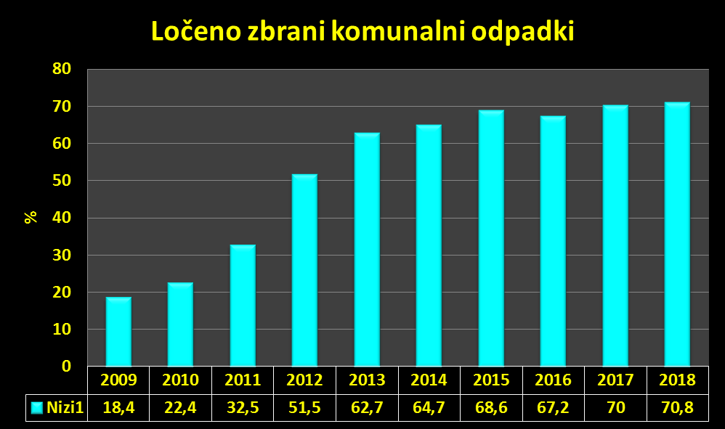
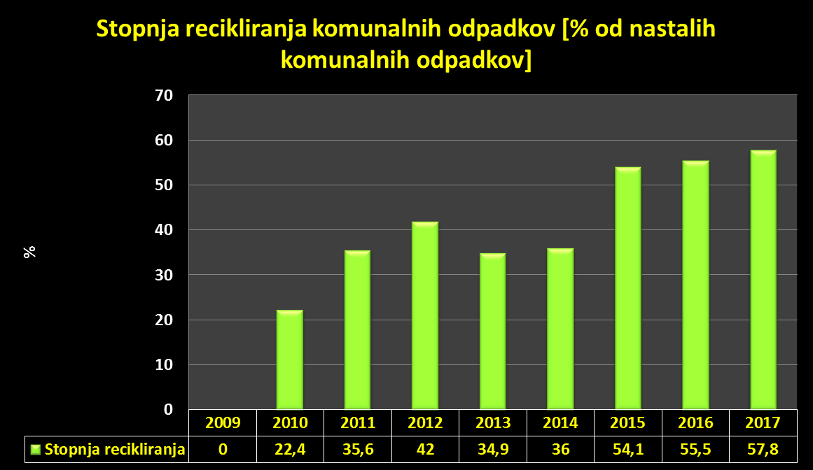
Rezultati v Sloveniji 2018
495 kg KO/prebivalca
70,8 % (2018)
ločeno zbrani KO
18 % (2009)
58 % (2017)
reciklirani KO
22 % (2010)
76% (2009)
odloženi KO
9,5 % (2017)

Slide 20
Cilji ravnanja z odpadki
do leta 2035 se priprava za ponovno uporabo in recikliranje komunalnih odpadkov povečata na najmanj 65 % mase proizvedenih komunalnih odpadkov;
  do leta 2035 se količina odloženih komunalnih odpadkov zmanjša na 10 % mase;
        najpozneje do 31. decembra 2030 se bo za ponovno uporabo pripravilo in recikliralo vsaj 75 masnih % vse odpadne embalaže

Slide 21
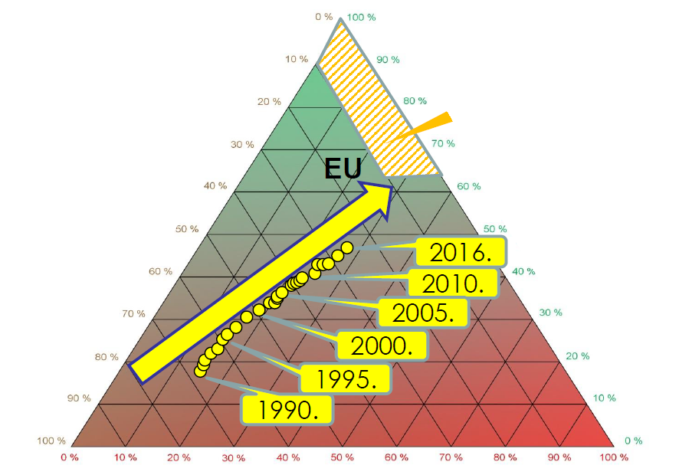
Približevanje ciljem EU
CILJ EU 2035
Odlaganje
Recikliranje , ponovna uporaba
S
Sežig / energetska izraba
Vir: R. Šarc ( Poreč, 07.06.2018)

Slide 22
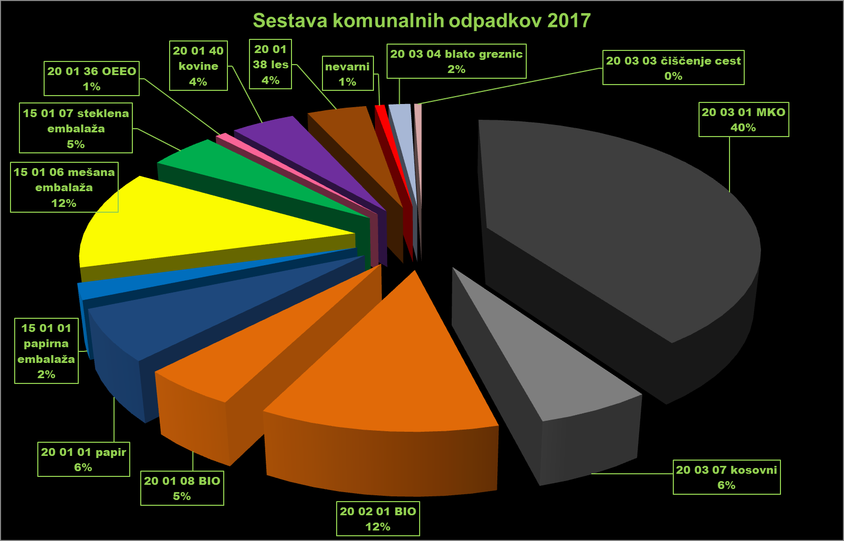
Sestava komunalnih odpadkov 2017

Slide 23
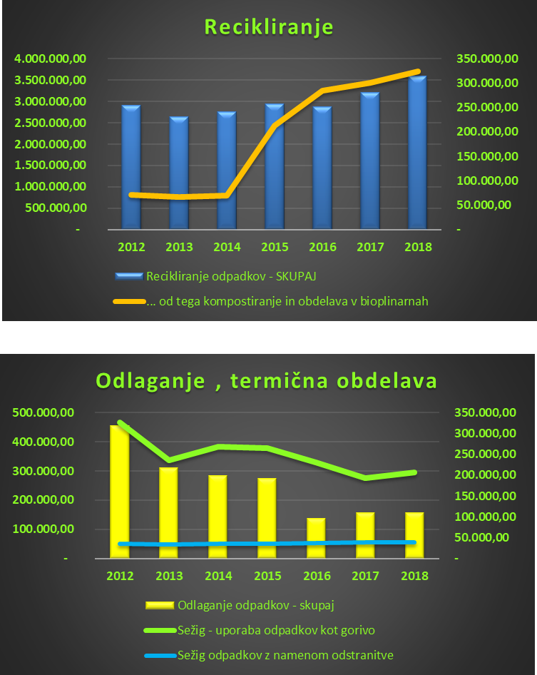
Recikliranje
Odlaganje
Sežig – gorivo
Sežig - odstranjevanje

Slide 24
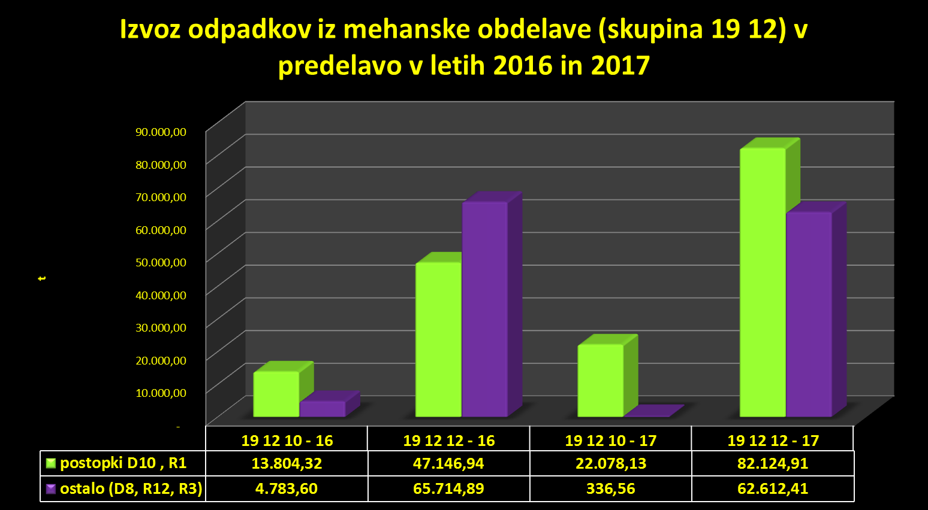
ODPADKI IZ SKUPINE 19 12 POSLANI V POSTOPKE PREDELAVE IZVEN RS V LETIH 2016 IN 2017

Slide 25
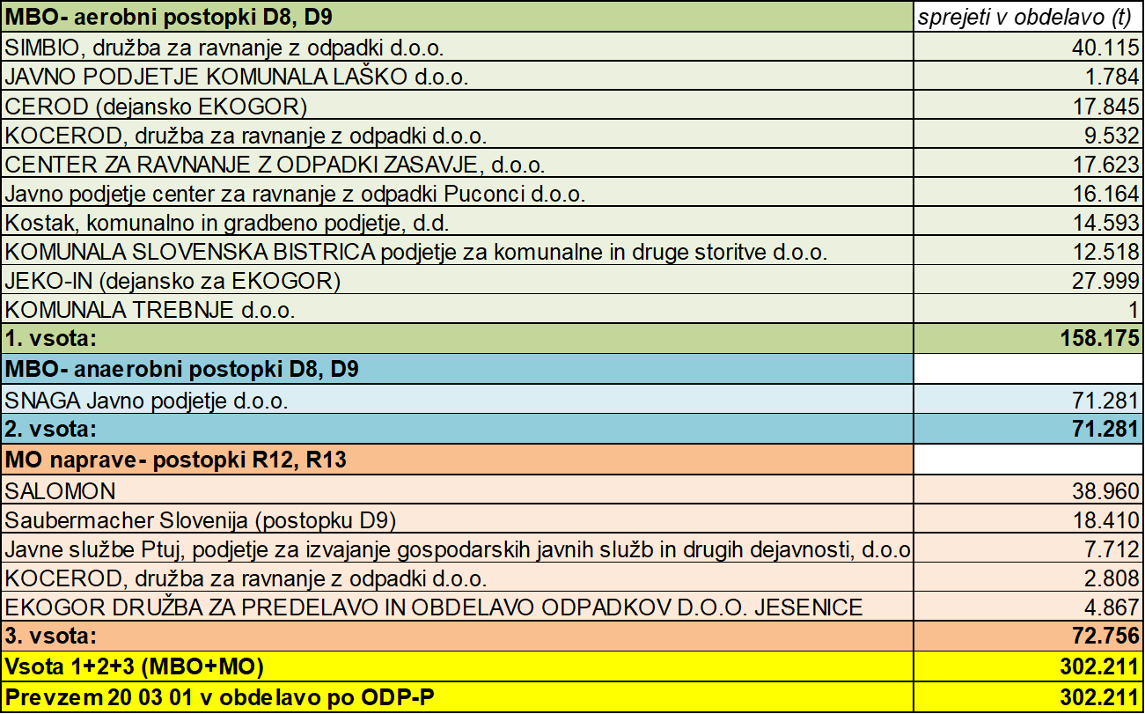
Obdelava MKO glede na postopke in po posameznih napravah (2016)

Slide 26
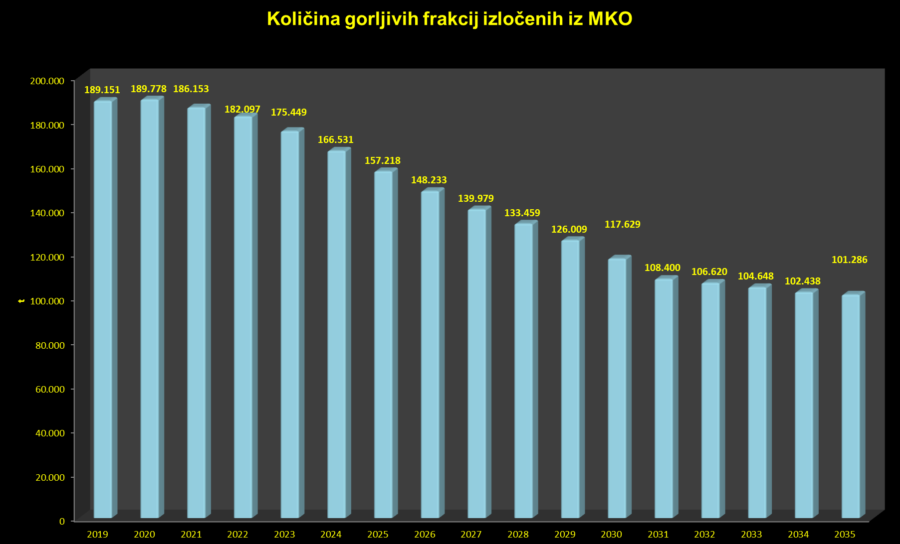
Gorljive frakcije

Slide 27
Vpliv evropske strategije za boj proti plastičnim odpadkom na količine gorljivih frakcij
Do leta 2030 vsa plastična embalaža primerna za recikliranje ali za ponovno uporabo, in to na stroškovno učinkovit način
Večja stopnja recikliranja odpadne plastike kot je je predvidena s scenariji operativnega programa 2016
Zmanjšanje toplotne moči goriva iz komunalnih odpadkov.
Različni scenariji izračuna so v izvajanju.
Zmanjšanje obsega potreb po infrastrukturi za termično obdelavo odpadkov

Slide 28
Cilji iz operativnega programa vezani na energetsko predelavo komunalnih odpadkov
Energetska predelava komunalnih odpadkov se izvaja, če je energetsko učinkovita in če so predhodno izpolnjeni cilji recikliranja komunalnih odpadkov (50-odstotno recikliranje v letu 2020 in 65-odstotno v letu 2030),
taka predelava se izvaja predvsem v napravah za soproizvodnjo električne energije in toplote, ki uporabljajo gorivo, pripravljeno iz gorljivih frakcij, kot energijsko učinkovite pa se štejejo tudi industrijske peči (cementarne…),
osnova za gorivo so ostanki predelave ločeno zbranih frakcij komunalnih odpadkov, ali frakcije izločene iz mešanih komunalnih odpadkov pri njihovi mehansko biološki obdelavi v centrih za ravnanje s komunalnimi odpadki,
Sežiganje komunalnih odpadkov se šteje za energetsko predelavo, če se vsaj 65 odstotkov razpoložljive kurilne vrednosti odpadkov porabi za proizvodnjo električne energije in toplote.
najprimernejša oblika njihove energetske predelave bi bila predelava v napravah za soproizvodnjo električne energije in toplote, ki so del sistema za daljinsko ogrevanje večjega mesta.

Slide 29
Hvala za pozornost!

